Slide 1
Ansökningsformulär från pappersform till e-tjänst
Minimera risken av ofullständiga ansökningar för tillstånd av värmepumpsanläggning

Slide 2
Bakgrund
På uppdrag av Gävle kommun
Antal ofullständiga ansökningar mellan 2012-2014
Önskemål
Avgränsningar
Frågeställning

Slide 3
Pappersformulär
Vad är bra?
Vad är dåligt?

Slide 4
Elektroniskt formulär
Vad är bra?
Vad är dåligt?

Slide 5
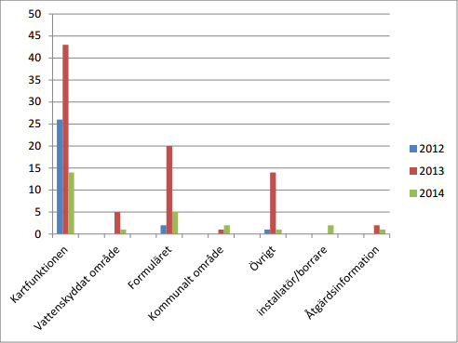
Totala antalet kompletteringspunkter

Slide 6
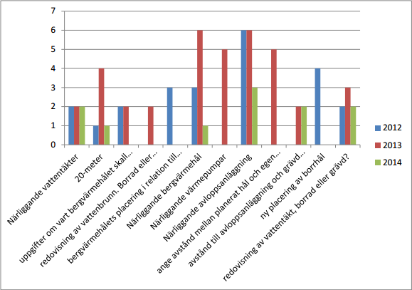
Frågor gällande kartdelen

Slide 7
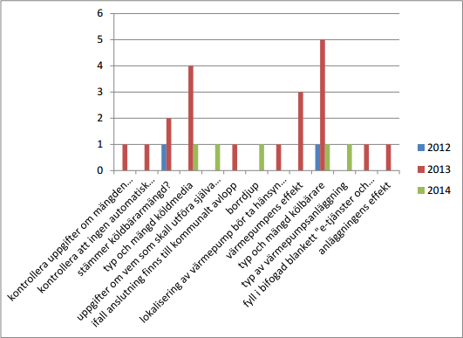
Frågor gällande formuläret

Slide 8
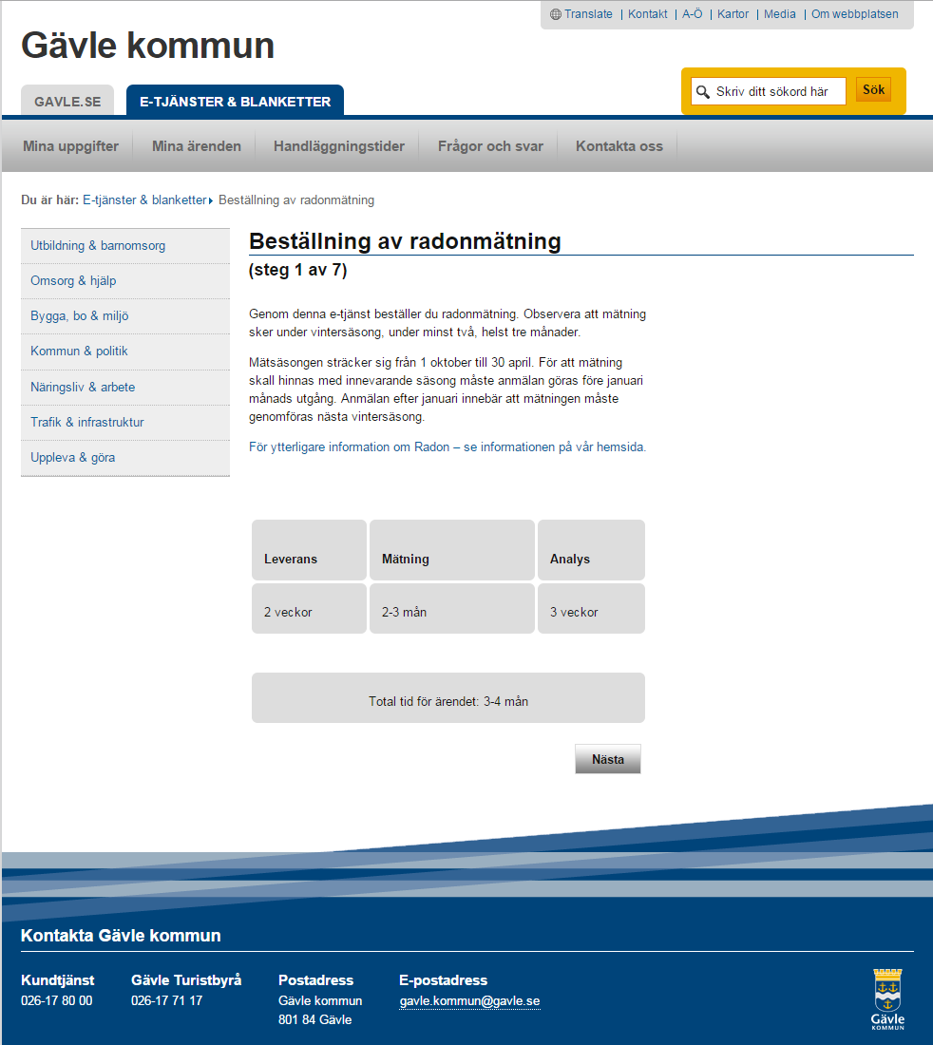
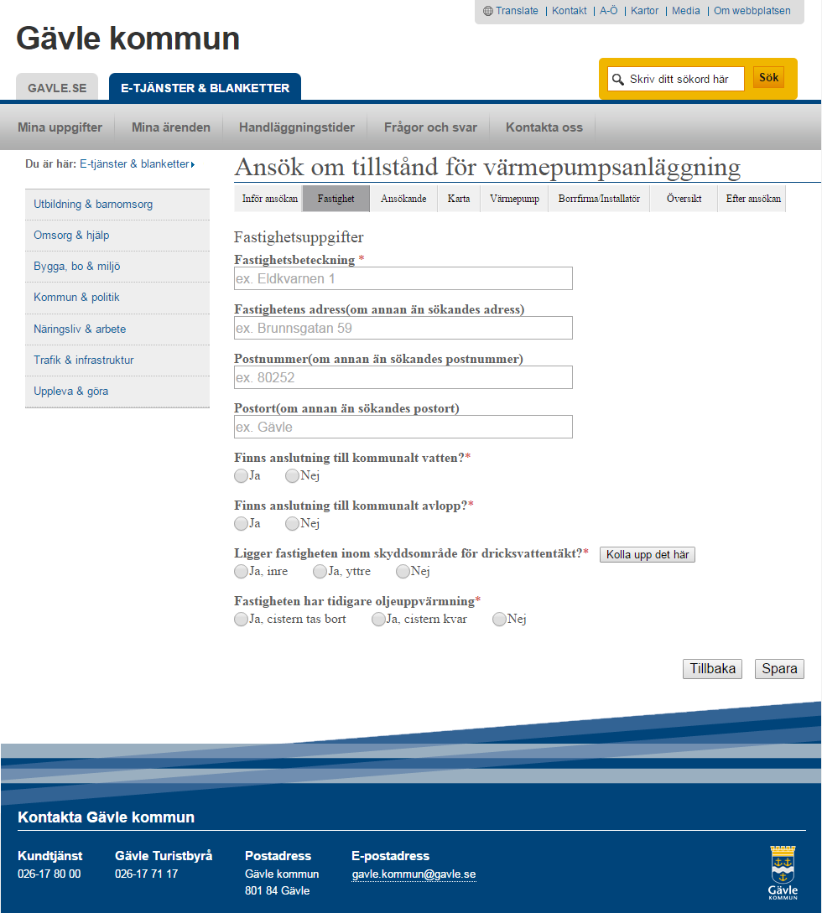
Befintlig samt ny e-tjänst

Slide 9
Frågor som behövs i kartfunktionen
1. Markering vart värmepumpen skall placeras måste markeras.
2. Om närliggande vattentäkter finns inom 50m från borrhål skall dessa markeras.
3. Om närliggande värmepumpar/borrhål finns inom 50m från borrhål skall dessa markeras.
4. Om närliggande avloppsanläggningar inom 50m från borrhål finns skall dessa markeras.
5. Om enskild brunn finns måste detta markeras.
6. Avstånd från borrhål till avloppsanläggning måste markeras.
7. Om vattenbrunn finns, är den då borrad eller grävd?
8. Om vattentäkt finns, är den då borrad eller grävd?
9. Om det redan finns en anläggning och en ny skall installeras måste uppgifter om avståndet mellan dessa redovisas.
10. Om enskilt infiltrerande avloppsanläggningar finns måste det markeras på kartan vart infiltrationen är samt avståndet mellan infiltration till borrhålet.
11. Avstånd från brunn till avloppsanläggning måste markeras.
12. Om eventuella delar av avloppet ligger inom skyddsområde måste detta markeras.
13. Om skyddsåtgärder behöver göras måste en åtgärdslista skrivas.

Slide 10
Testning
Testpersoner
Processen
Resultat

Slide 11
Slutsats
Förbättring
Nöjd uppdragsgivare

